Slide 1
«Профессиональный стандарт педагога» – МИФЫ И РЕАЛЬНОСТЬ

Slide 2
Зачем нужен профессиональный стандарт педагога?
СТАНДАРТ – ЭТО:
инструмент реализации стратегии образования в меняющемся мире.
инструмент повышения качества образования и выхода отечественного образования на международный уровень.
объективный измеритель квалификации педагога.
средство отбора педагогических кадров в учреждения образования.
основа для формирования трудового договора, фиксирующего отношения между работником и работодателем.

Slide 3
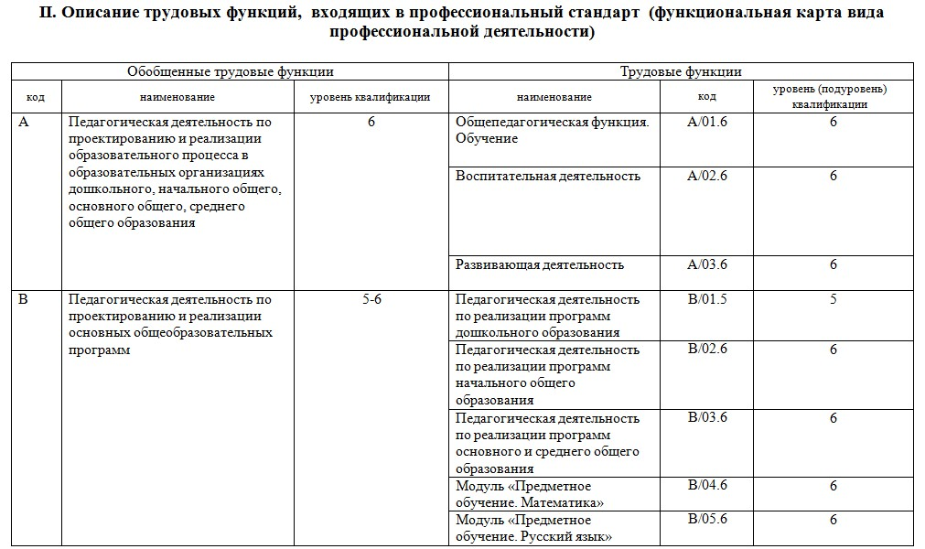

Slide 4
Описание трудовых функций, входящих в профессиональный стандарт
А Педагогическая деятельность по проектированию и реализации
образовательного процесса в образовательных организациях дошкольного, начального общего, основного общего, среднего общего образования:
Общепедагогическая функция. Обучение
Воспитательная деятельность
Развивающая деятельность
В Педагогическая деятельность по проектированию и реализации
основных общеобразовательных программ:
Педагогическая деятельность по реализации программ дошкольного образования

Slide 5
3.1.1. Общепедагогическая функция. Обучение.
ТРУДОВЫЕ ДЕЙСТВИЯ
Разработка и реализация программ ………………………
Осуществление профессиональной деятельности…………………….
Участие в разработке и реализации………………………
Планирование и проведение учебных занятий…………………….
Систематический анализ …………………………
Организация, осуществление контроля ………………….
Формирование универсальных учебных действий………………
Формирование навыков ……………………….
Формирование мотивации к обучению ит.д.
НЕОБХОДИМЫЕ ЗНАНИЯ
Преподаваемый предмет в пределах требований ………
История, теория, закономерности и принципы…….
Основные закономерности возрастного развития……….
Основы психодидактики, поликультурного образования…
Пути достижения образовательных результатов ………
Основы методики преподавания…………..
Рабочая программа и методика обучения по данному предмету.
Приоритетные направления развития образовательной системы…
Нормативные документы….
Конвенция о правах ребёнка
Трудовое законодательство
НЕОБХОДИМЫЕ УМЕНИЯ
Владеть формами и методами обучения…….
Объективно оценивать знания обучающихся …..
Разрабатывать и применять современные ……
Использовать и апробировать специальные ……
Владеть ИКТ- компетенциями ………………...
Организовывать различны виды внеурочной деятельности ...

Slide 6
3.1. Трудовые функции
Общепедагогическая функция. Обучение.
Развивающая деятельность.
Участие в разработке и реализации программы развития образовательной организации в целях создания безопасной и комфортной образовательной среды. Разработка и реализация рабочих программ на основе основной общеобразовательной программы в соответствии с требованиями ФГОС ДО.
Владение информационно-коммуникативными технологиями
Воспитательная деятельность.
Разработка и реализация совместно с родителями программ индивидуального развития ребенка.
Взаимодействие с другими специалистами в рамках психолого-медико-педагогического консилиума, разработка индивидуальных маршрутов развития.
ЗНАНИЯ
УМЕНИЯ
Создание, поддержание уклада, атмосферы и традиций жизни детского сада. Работа в команде.
ЗНАНИЯ
УМЕНИЯ
ЗНАНИЯ
УМЕНИЯ
Формирование гражданского патриотизма, способности к трудовой деятельности и жизни в условиях современного мира, формирование у обучающихся культуры здорового и безопасного образа жизни.
ЗНАНИЯ
УМЕНИЯ
ЗНАНИЯ
УМЕНИЯ
Освоение и применение психолого-педагогических технологий для работы с различными контингентами учащихся. Развитие у обучающихся познавательной активности, самостоятельности, инициативы, творческих способностей
Использование в работе конструктивных воспитательных усилий обучающихся, помощь семье в решении вопросов воспитания ребенка.
ЗНАНИЯ
УМЕНИЯ
Реализация современных форм и методов воспитательной работы в образовательном процессе.
ЗНАНИЯ
УМЕНИЯ
ЗНАНИЯ
УМЕНИЯ
ЗНАНИЯ
УМЕНИЯ

Slide 7
Участие в разработке образовательной программы ДОУ в соответствии с ФГОС ДО.
3.2.1. Трудовая функция – Педагогическая деятельность по реализации программ дошкольного образования.
Организация и проведение педагогического мониторинга воспитанников и анализ образовательной работы в группе детей раннего и/или дошкольного возраста.
ЗНАНИЯ
УМЕНИЯ
Организация видов деятельности, осуществляемых в раннем и дошкольном возрасте: предметной, познавательно-исследовательской, игры (ролевой, режиссерской, с правилом), продуктивной; конструирования, создания широких возможностей для развития свободной игры детей, в том числе обеспечение игрового времени и пространства. Организация конструктивного взаимодействия детей в разных видах деятельности, создание условий для свободного выбора детьми деятельности, участников совместной деятельности, материалов.
ЗНАНИЯ
УМЕНИЯ
Участие в планировании и корректировке образовательных задач (совместно с психологом и другими специалистами) по результатам мониторинга с учетом индивидуальных особенностей развития каждого ребенка раннего и/или дошкольного возраста.
Организация безопасной и психологически комфортной развивающей предметно-пространственной среды в соответствии с возрастом воспитанников и благоприятной атмосферы в группе для доброжелательных отношений в коллективе.
ЗНАНИЯ
УМЕНИЯ
ЗНАНИЯ
УМЕНИЯ
Планирование и реализация образовательной работы с воспитанниками раннего и/или дошкольного возраста в соответствии с рабочей программой (в соответствии с ФГОС ДО и ОП ДО)
ЗНАНИЯ
УМЕНИЯ
Постоянное развитие себя, как компетентно-грамотного, воспитанного, образованного человека и педагога. Стремление постоянно самообразовываться, повышать свою квалификацию, проявлять желание расти в своей профессии и по карьерной лестнице..
ЗНАНИЯ
УМЕНИЯ
ЗНАНИЯ
УМЕНИЯ

Slide 8
Профессиональная компетентность
КОМПЕТЕНЦИЯ - Способность делать что-либо хорошо или эффективно (глоссарий терминов ЕФО)
ЗНАНИЯ и УМЕНИЯ в ДЕЙСТВИИ
от «ЗНАЮ, ЧТО» к «ЗНАЮ, КАК»

Slide 9
Педагогические компетенции
Взаимодействие с воспитанниками
Взаимодействие с родителями (законными представителями) воспитанников
Организация развивающей предметно - пространственной среды
Образование воспитателя (самообразование, повышение квалификации, аттестация, сертификация и т.д.)
Методическая работа воспитателя
Взаимодействие со специалистами ДОУ
ИКТ - Компетенции
?
?
?
?
?
?
?

Slide 10
Педагогические компетенции
Взаимодействие с воспитанниками
Взаимодействие с родителями (законными представителями) воспитанников
Организация РППС
Образование воспитателя (самообразование, повышение квалификации, аттестация, сертификация и т.д.)
Методическая работа воспитателя
Взаимодействие со специалистами ДОУ
ИКТ - Компетенции
Способность организовывать детскую деятельность, осуществляемую в раннем и дошкольном возрасте: предметную, познавательно-исследовательскую, игру (ролевую, режиссерскую, с правилами), продуктивную; конструирование, создание широких возможностей для развития свободной игры детей, в том числе обеспечение игрового времени и пространства. Способность к организации конструктивного взаимодействия детей в разных видах деятельности, создания условий для свободного выбора детьми деятельности, участников совместной деятельности, материалов.
Способность участвовать в разработке и реализации программы развития образовательной организации в целях создания безопасной и комфортной образовательной среды (отдельные пункты в содержании ПР). Способность разработать рабочую программу на основе образовательной программы дошкольного образования и реализовать в образовательную деятельность в соответствии с требованиями ФГОС ДО (знание ФГОС ДО).
Способность создавать, поддерживать уклад, атмосферу и традиций жизни детского сада. Способность работать в команде.
Способность владеть информационно-коммуникативными технологиями.
Способность организовать безопасную и психологически комфортную развивающую предметно-пространственную среду в соответствии с возрастом воспитанников и благоприятную атмосферу для доброжелательных отношений в коллективе.
Способность разработать и реализовать совместно с родителями программу индивидуальных маршрутов развития ребенка.
Способность постоянно развивать себя, как компетентно-грамотного, воспитанного, образованного человека и педагога. Стремится постоянно самообразовываться, повышать свою квалификацию, проявлять желание расти в своей профессии и по карьерной лестнице.
Способность взаимодействовать с другими специалистами в рамках психолого - медико-педагогического консилиума, для разработки индивидуальных маршрутов развития каждого ребёнка.
Способность использовать в работе конструктивные воспитательные усилия родителей воспитанников, способность оказать помощь семье в решении вопросов воспитания ребенка.
Способность участия в разработке основной общеобразовательной программы ДОУ в соответствии с федеральным государственным образовательным стандартом дошкольного образования.
Способность освоения и применения психолого-педагогических технологий, необходимых для работы с различными контингентами учащихся. Способность развития у обучающихся познавательной активности, инициативы, самостоятельности, творческих способностей.
Способность умения участвовать в планировании и корректировке образовательных задач (совместно с психологом и другими специалистами) по результатам мониторинга с учетом индивидуальных особенностей развития каждого ребенка раннего и/или дошкольного возраста. Способность в реализации педагогических рекомендаций специалистов в работе с детьми, испытывающими трудности в освоении программы, а так же с детьми с особыми потребностями.
Способность планирования и реализации образовательной работы с воспитанниками раннего и/или дошкольного возраста в соответствии с рабочей программой (в соответствии ФГОС ДО и ОП ДО)
Способность формировать гражданский патриотизм, готовность к трудовой деятельности и жизни в условиях современного мира, способность формировать у обучающихся культуру здорового и безопасного образа жизни.
Способность организации и проведения педагогического мониторинга воспитанников и анализа образовательной работы в группе детей раннего и/или дошкольного возраста.
Способность в реализации современных форм и методов воспитательной работы в образовательном процессе.

